Slide 1
ERP-сиcтемы как информационная основа контроллинга

Slide 2
ERP-?
MRP-?
CRP -?
MRPII-?
BPM-?
CRM-?
КИС-?
ИСУП-?

Slide 3

Контроллинг - это сервисная система поддержки управленческих решений
Контроллинг - интеграция учета, анализа, планирования, нормирования, контроля в единую систему получения, обработки, обобщения информации и принятия на ее основе управленческих решений
Контроллинг - это информационно-аналитическая поддержка управленческих решений,
а информационные системы управления – цифровая поддержка контроллинга

Slide 4
Этапы развития контроллинга
Ориентация этапа | Сущность
На систему учета (50-е годы ХХ века) | Переориентация учета из прошлого в будущее
На информационную систему (70-80-е ХХ века) | Создание единой информационной системы для принятия управленческих решений
На систему управления | Стратегический менеджмент, проектный менеджмент, процессный подход

Slide 5
Вячеслав Ромашко, компания Gradum (специализация в области автоматизации крупного корпоративного сегмента на базе решений «1С»)
Роль внедренца не ограничивается настройкой программного продукта.
От него ожидают рекомендаций по улучшению бизнес-процессов, лучших практик, свежего взгляда на бизнес.
Внедренец становится консультантом и советником.

Slide 6
История развития
информационных систем управления (ИСУП, КИС)
MRP (Material Requirements Planning – планирование потребности в материалах) - для регулирования поставки комплектующих в производственный процесс, контроля запасов на складе и самой технологию производства - начало 60-х
CRP (Capacity Requirement Planning– планирование потребности в мощностях). - информировала обо всех расхождениях между планируемой загрузкой и имеющимися мощностями
MRPII (Manufactory Resource Planning) - система совместного планирования производственных (материальных, трудовых, технических) ресурсов - 80-е годы
ERP (Enterprise Resource Planning) - набор интегрированных приложений, которые позволяют создать единую среду для автоматизации планирования, учета, контроля и анализа всех основных бизнес-операций в масштабе предприятия – 90-е годы

Slide 7
В чем отличия ERP от MRP II
 | MRP II | ERP
Область применения | Промышленные предприятия | Любые сферы экономики (банки, университеты и т.д.)
Объем автоматизации | только производство и учет (бэк-офис) | все внутренние процессы (персонал, финансы, документооборот и т.д.) + (фронт-офис)
Географический аспект | Национальные предприятия | Транснациональные корпорации
Возможности | Планирование и анализ | Полный управленческий цикл
Архитектура | замкнутая | Интеграция с различными приложениями и хранилищами данных, переход к открытой Web-архитектуре

Slide 8
История развития
информационных систем управления (ИСУП, КИС)
ERP (Enterprise Resource Planning) — это не только инструментарий для бизнеса, но и технология его ведения.
ERP II - учет особенностей конкретной отрасли,
автоматизация внутренних процессов (бэк-офис)
+ взаимосвязи с внешней средой (фронт-офис) – автоматизация управления взаимоотношениями с клиентами (CRM - Customer Relationship Management ) +технологии управления цепочками поставок (Supply Chain Management — SCM)
BPM (Business Performance Management) — управление эффективностью бизнеса, переход от автоматизации оперативных бизнес-процессов к автоматизации стратегии управления бизнесом (хранилище данных+ инструменты функционально-стоимостного управления+ аналитические средства OLAP +Data Maps — средства унификации данных, полученных из различных источников).

Slide 9
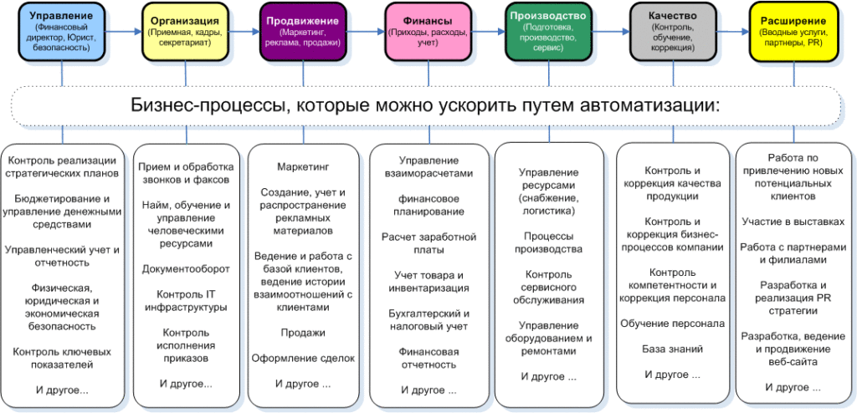
Самостоятельно?

Slide 10
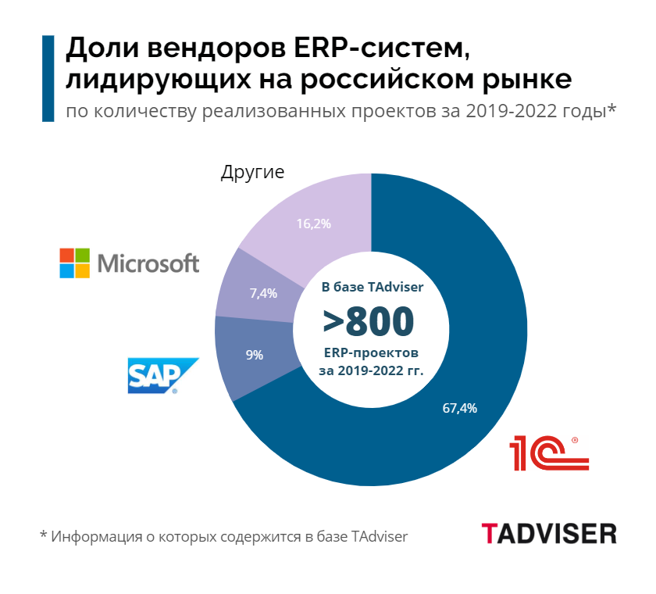
Россия 2021-2022.
Объем российского рынка программного обеспечения информационных систем управления предприятием по итогам 2021 года в части лицензий и поддержки достиг 67 млрд руб., прирост составил 9%.
Лидеры рынка 2019-2021 г.г. как обычно были SAP (+ 33,2%) и 1С (+30%), на их долю приходилось более 80% расходов организаций на ПО ИСУП

Slide 11
Лидеры рынка ERP (КИС, ИСУП) 2020-2021 г.г.
№ | Компания
1 | SAP (System Applications and Products in Data Procession) (РЖД, Башнефть, СИБУР …)
2 | 1С
3 | Microsoft (Мираторг, Востокгазпром, Оргкомитет «Сочи 2014»…)
4 | Oracle (Ростелеком, Ашан, Вимм-Билль-Данн…)
5 | Галактика (ОАО «Нижегородский машиностроительный завод», Транснефть…)
6 | Парус (Министерство энергетики, Министерство здравоохранения РФ…)

Slide 12
Лидеры рынка ERP (КИС, ИСУП) -2022
№ | Компания | Вид деятельности | Выручка от ERP-проектов в 2021 г., млн руб. | Динамика выручки 2021/ 2020, % | Крупнейшие клиенты в 2021 г.
1 | Группа Борлас | Интегратор | 4402 | 10,6 | н/д
2 | 1С-Рарус | Интегратор | 3871,1 | 24,4 | н/д
3 | Т1 Консалтинг | Интегратор | 2452,6 | 129,7 | н/д
4 | Novardis | Интегратор | 2139,6 | 71,3 | Пулково ВВСС, SPAR Ural, Магнит, Spar Ural, Globus, Biocad
5 | Лига Цифровой Экономики | Интегратор | 1992 | 7,1 | «Ростелеком», «Сбер», «Россети», «Газпром», «ВымпелКом»
6 | iiko | Вендор | 1439 | 51,3 | CoffeeLike, COFIX, OnePriceCoffee, Papa Johns, Много лосося
7 | Парус | Вендор | 1251 | н/д | ОАО «Сетевая Компания», «Авиационная корпорация «Рубин», АО «НИИАА им. Академика В.С. Семенихина», АО «Московский машиностроительный завод «АВАНГАРД»
8 | ITPS | Вендор и интегратор | 814,5 | -6,3 | Предприятия группы «Лукойл», Ферганский нефтеперерабатывающий завод, «Эр-Телеком Холдинг», Евраз
9 | Монолит-Инфо | Вендор | 779 | 21,5 | ООО Пивоваренная компания «Балтика», ГК «Мегаполис»

Slide 13
Выбор конкретной ERP-системы –особенности :
высокая стоимость продукта;
большое разнообразие предлагаемых ERP-систем;
длительность срока подготовки специалистов по внедряемому продукту;
длительность предпродажного цикла (от нескольких месяцев до нескольких лет);
длительность самого цикла внедрения;
этапность модулей внедрения с учетом приоритетности целей, гибкости и масштабируемости;
требования к системе должны быть оформлены в виде специального документа (Vision Scope)
Эффективность?

Slide 14
Соотношение стоимостных оценок внедрения ERP
 | Локальные системы | Малые интегрированные системы | Средние интегрированные системы | Крупные интегрированные системы
Внедрение | Простое, коробочный вариант | Поэтапное или коробочный вариант. Более 4 месяцев | Только поэтапное. Более 6-9 месяцев | Поэтапное, сложное. Более 12 месяцев.
Функциональная полнота | Учетные системы (по направлениям) | Комплексный учет и управление финансами | Комплексное управление: учет, управление, производство
Соотношение затрат лицензия/ внедрение/ оборудование | 1/0,5/2 | 1/1/1 | 1/2/1 | 1/1-5/1
Ориентировочная стоимость | 5-50 тыс. дол. | 50-300 тыс. дол. | 200-500 тыс. дол. | 500 тыс. – более 1 млн. дол.

Slide 15
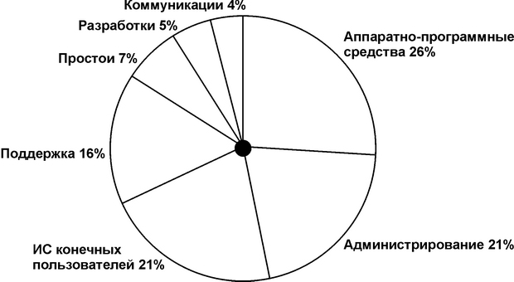
Примерный состав совокупной стоимости владения ИС

Slide 16
Зачем внедряют ERP в России?
Результаты исследования уровня зрелости ERP-решений, используемых российскими компаниями.
Опрошены 150 руководителей бизнеса и ИТ-директоров в компаниях с оборотом от 50 до 500 млн. долл., (торговля, производство, транспорт и телекоммуникации).
Индекс зрелости ERP-рынка - произведение коэффициентов проникновения и эффективности ERP-систем.
Коэффициент проникновения учитывает : число внедренных функциональных модулей, число рабочих мест, подключенных к системе, наличие неиспользованных лицензий, степень интеграции различных модулей системы, степень доработки решения, использование системы для принятия решений.
Коэффициент эффективности ERP-систем отражает полноту достижения целей внедрения решений исходя из ответов на вопрос, какие цели ставились перед началом проекта внедрения и в какой мере каждая из них была достигнута.

Slide 17
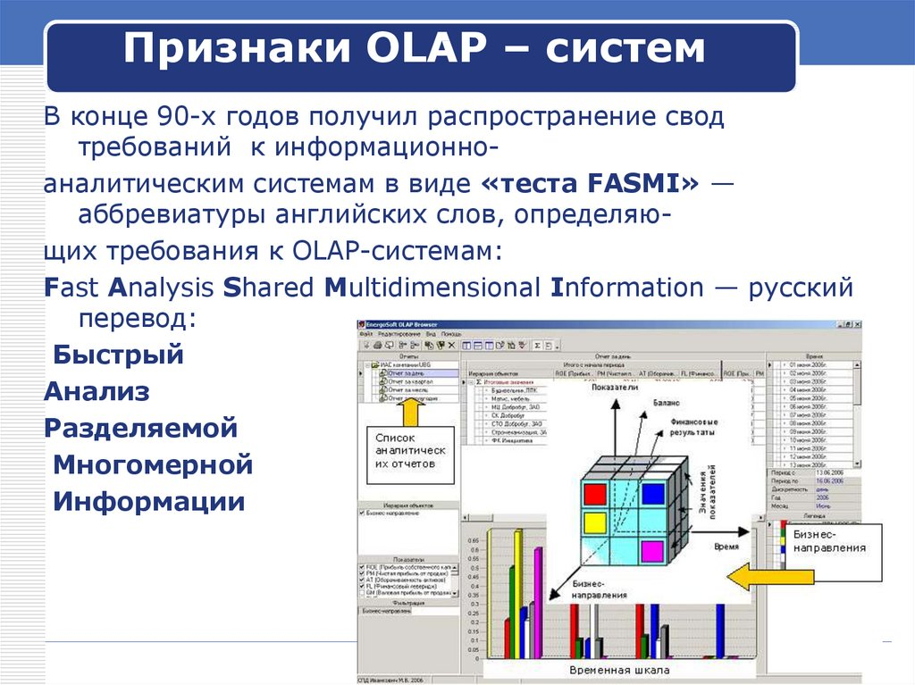
OLAP (On-Line Analytical Processing)
– класс приложений и технологий, предназначенных для оперативной аналитической обработки многомерных данных
Требования к OLAP –технологиям (FASMI)
Fast Analysis Shared Multidimensional Information
Быстрый (интерактивный режим, оптимально – ответ 5 сек)
Анализ (без необходимости программирования) –без использования SQL (язык общения с базами данных).
Разделяемой (распределенный
и одновременный доступ)
Многомерной (сложность
бизнес-модели)
Информации (не в таблицах, а в разрезах) представление в виде OLAP_кубов

Slide 18
Структура информации

Slide 19
ТРЕНДЫ:
розничная торговля подстраивают свои бизнес-модели под растущий объем онлайн-продаж
в госсекторе и крупных корпорациях наметилась тенденция импортозамещения
растет спрос на углубленное планирование операционной деятельности, автоматизацию бизнес-процессов, которые не были охвачены ранее, сквозную автоматизацию (интеграция – сенсоры, датчики…)
жесткая классификация на отраслевые решения
отложенный спрос на внедрения и завершение жизненного цикла ERP (через 7-10 лет – переход на новую версию)
слияния/поглощения – новый рынок для ERP-консультантов
драйвер рынка - новые технологии:BigData для предиктивной аналитики, облачные технологии ( Microsoft – Dynamics 365 - полностью в облаке ), in-memory платформы (SAP HANA – решение задач в режиме реального времени
Для малого бизнеса – аренда ERP в облаке

